Slide 1
Мастер – класс «кукла – оберег»

Slide 2
ОБЕРЕГ
это привычный бытовой предмет, единственная характерная черта которого – некая мистическая сила, призванная защищать человека
от опасностей. Иногда обереги делались самим человеком.

Slide 3
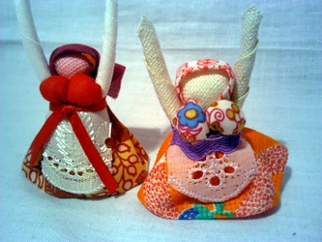
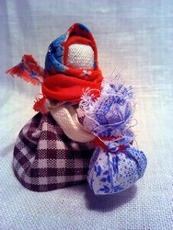
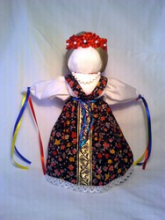
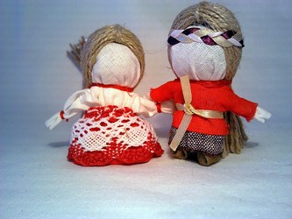

Slide 4
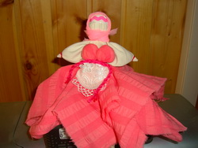
Вепсская кукла-оберег

Slide 5
Правила и традиции при изготовлении оберега.
В наряде куклы должен присутствовать красный цвет. Он считается цветом Солнца и несет в себе радость, здоровье, оберегает от сглаза и бед.
Согласно традициям, при изготовлении любой обереговой куклы нельзя было пользоваться ножницами и иглами: ткань лишь рвалась и связывалась, детали куклы сматываются между собой нитками.
Также нельзя было рисовать лицо кукле (наши предки верили, что через глаза в куклу может вселиться злой дух).
Изготавливать оберег надо с добрым расположением духа и любовью.

Slide 6
Материалы для изготовления куколки
1 квадрат 15х15 белой ткани,
3 квадрата цветной ткани 20х20 для сарафана,
один небольшой треугольник для косынки (из квадрата 14х14),
лоскуток для передника (не менее квадрата 7х7, два угла желательно закруглить),
короткая кружевная ленточка или тесьма для ободка на лицо под косынкой,
красная нить,
немного ваты,
кусочек тесьмы (пряжи, ириса или мулине) для пояса.

Slide 7
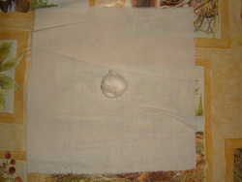

Slide 8
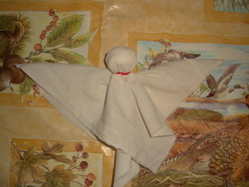

Slide 9
